Slide 1

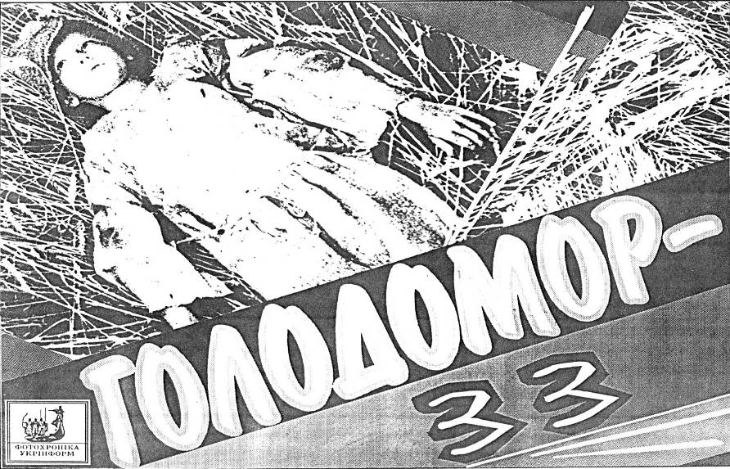

Slide 2
Що таке голодомор?
Голодомор - політика влади,
спрямована на створення штучного голоду.
Помирало щодня - 25 тис. людей
Щогодини - 1000 чоловік
Щохвилини - 17 чоловік

Slide 3
Чи був голод в Україні ?
Забитим мечем стало ліпше,
Ніж повбиваним голодом,
Що гинуть проколені...
За браком плодів польових
Руки жінок милосердних
Варили своїх діточок,
Які стали поживою їм.
Плач Єремії, глава 4

Slide 4
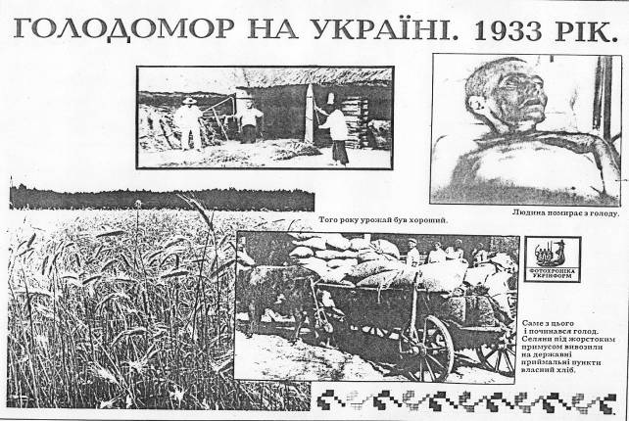
Що стало передднем голодомору
1932 - 1933 рр.
*Колективізація
*Засуха і неврожай
*Аграрна політика
влади
Чи може геноцид?

Slide 5
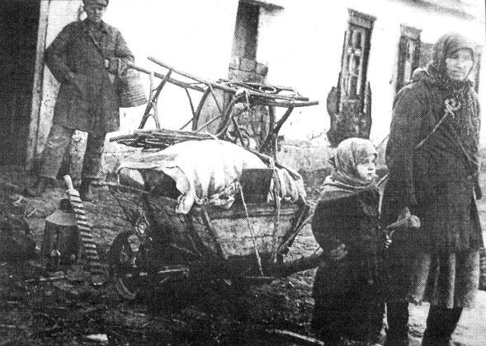
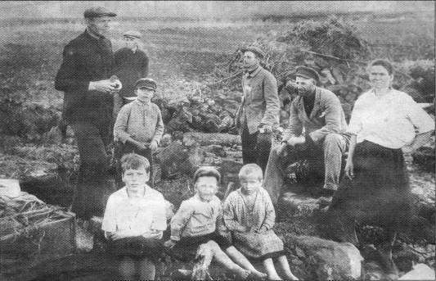
Забирали,
руйнували,
виганяли -
"боротьба із
куркулями"
Як вижити?

Slide 6
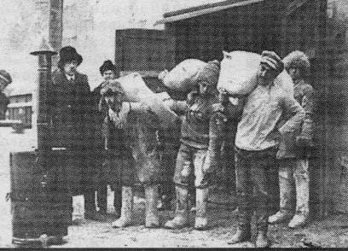
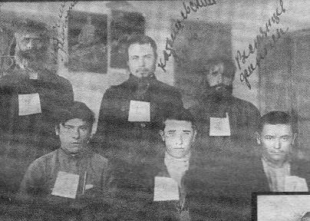
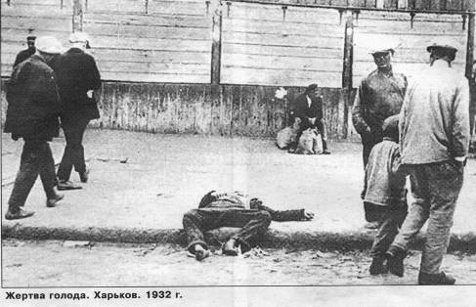
"вороги радянської
влади"
???
Хлібозаготівля

Slide 7

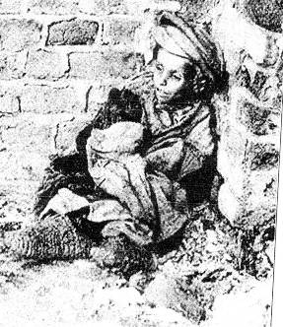
Упокорення селян.
А якою ціною?
7 серпня
1932 р.
Закон
“про п’ять колосків”

Slide 8
Закон про п'ять колосків
Закон «про п'ять колосків» («П'ять колосків» або просто «Колосќи») — народна назва репресивного радянського закону часів Голодомору. Повна назва: Постанова ЦВК і РНК СРСР «Про охорону майна державних підприємств, колгоспів і кооперації та зміцнення суспільної (соціалістичної) власності» від 7 серпня 1932 р.
Окрім власне самого закону існувала також Таємна інструкція про його застосування.
Згідно з інформацією МЗС України, текст закону був власноруч написаний Сталіним. Закон передбачав як захід судової репресії за розкрадання колгоспного і кооперативного майна «розстріл із конфіскацією всього майна і з заміною за пом'якшуючих обставин позбавленням свободи на термін не нижче 10 років з конфіскацією всього майна». Амністія у цих випадках заборонялась. На літо 1933 року за цим законом було засуджено 150 000 осіб. Зокрема, засуджували дітей, які намагалися знайти хоч якусь їжу.лосків

Slide 9
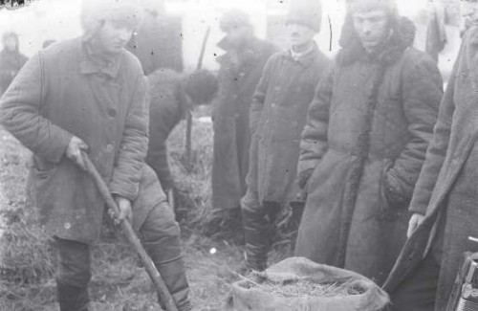
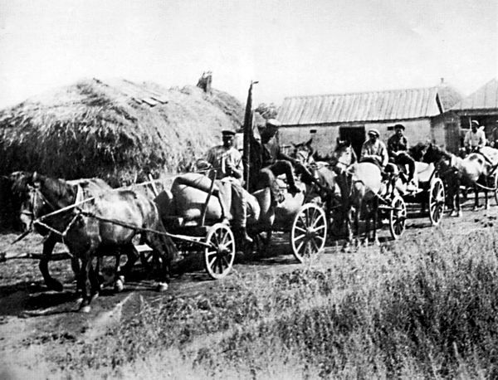
Пошук хліба в одному з сіл Гришинського району Донецької області, 1930–1934 рік
Виїзд червоної валки з хлібом. Колгосп «Хвиля пролетарської революції», Харківська область, 1932 рік

Slide 10
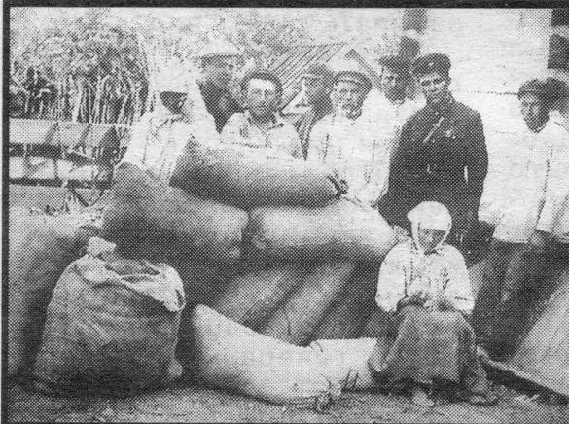
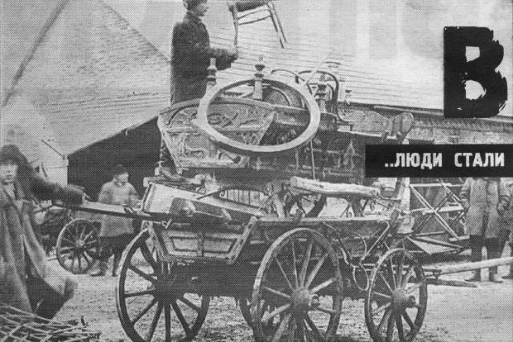
Забирали все зерно,
навіть посівне...
Продукти,
меблі,
одяг - все...

Slide 11
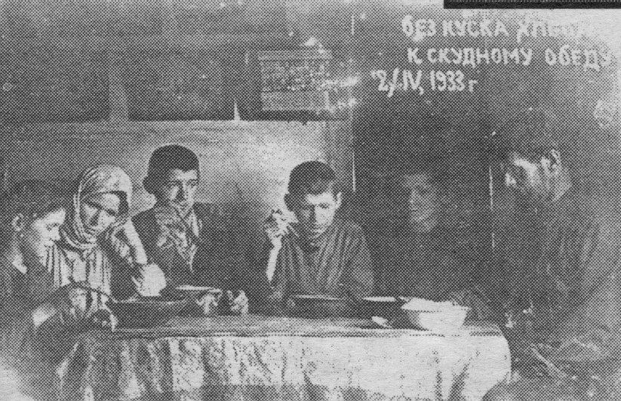
Без куска хліба...

Slide 12
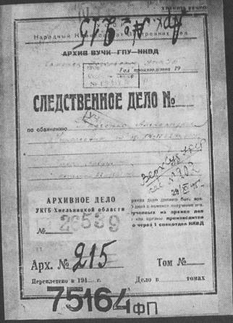
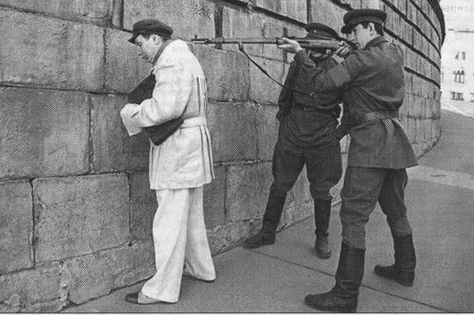
Розправа з "ворогами народу",
хто не виконує вказівки
радянської влади...

Slide 13
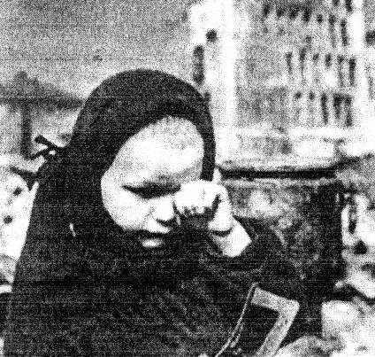
Голод в Україні? А де факти?

Slide 14
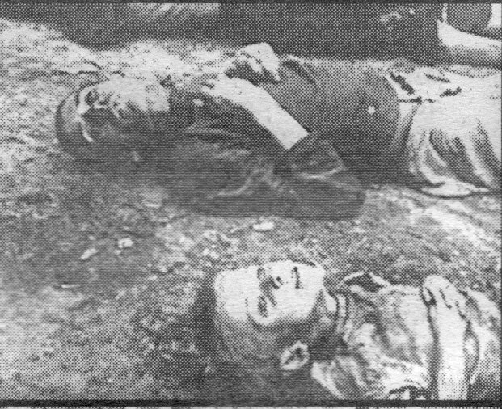

Slide 15
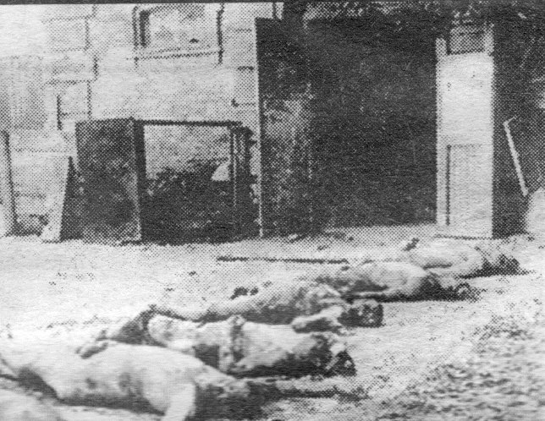

Slide 16
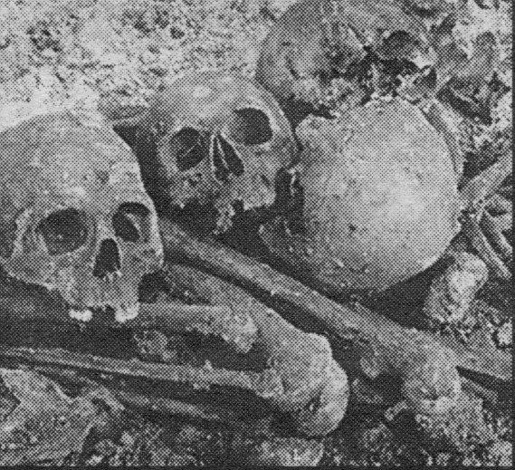

Slide 17
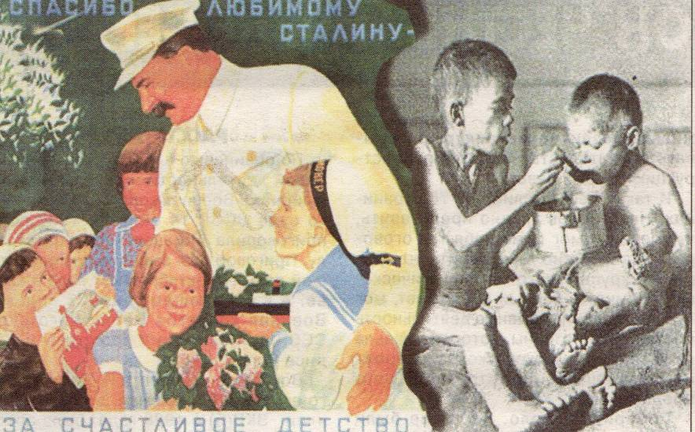
Щасливе дитинство?
Боже, дай дітям хоч крихту ХЛІБА!

Slide 18
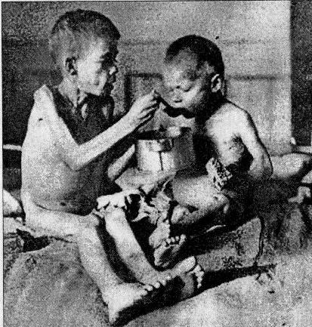
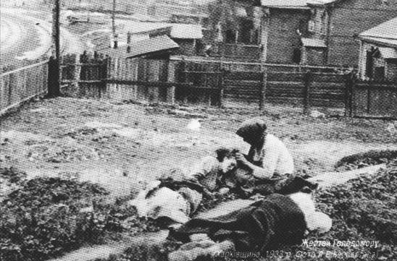
Їж, братику.
Може виживемо...
А… вимирали сім`ями

Slide 19
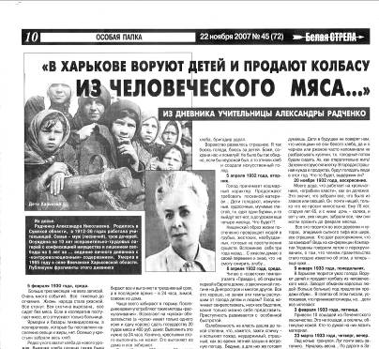
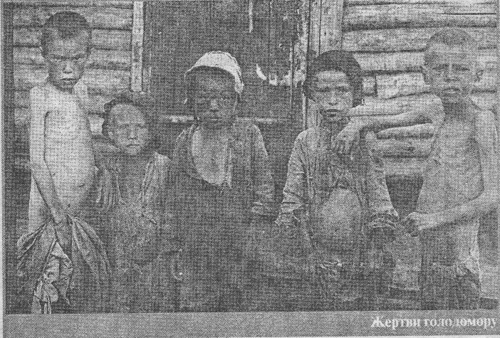
Чи були факти канібалізму ?

Slide 20
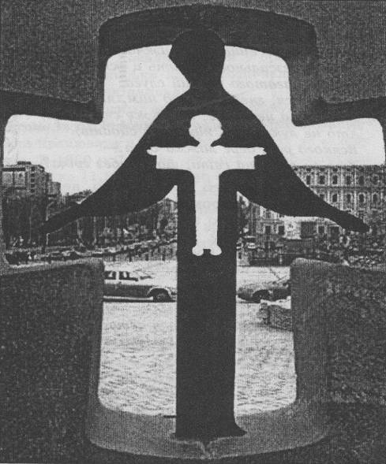
Чи пам`ятаємо ми?..

Slide 21
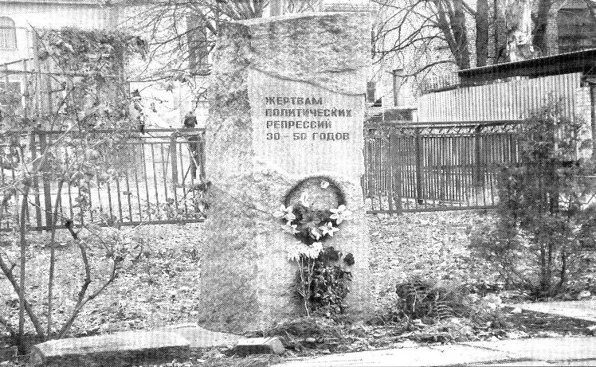
м. Запоріжжя, вул. Дзержинського, 28
Пам`ятник жертвам
політичних репресій 30 - 50 років

Slide 22
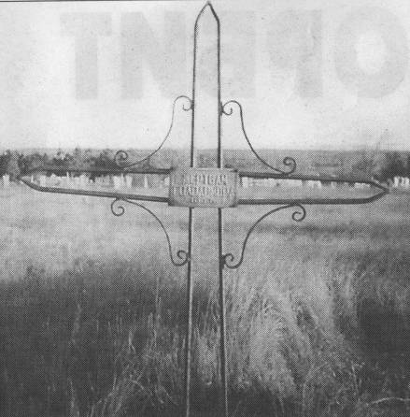
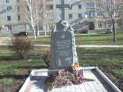
Маринівка
Приморський район
Знак жертвам голодомору встановлено
в 1993 році
Пам`ятник
жертвам голодомору
у м. Вільнянськ

Slide 23
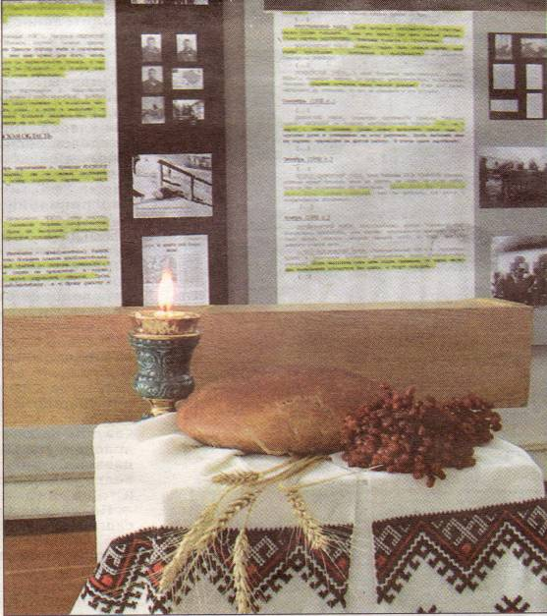
Запали
свічку
пам`яті...

